Slide 1
СБОРНИК МАЛЫХ ЖАНРОВ
ПОДГОТОВИЛА СТУДЕНТКА
ВУНШ ГАЛИНА СЕРГЕЕВНА
ГР.№127

Slide 2
Малые жанры фольклора— это небольшие по объёму фольклорные произведения . Знакомство детей с фольклорными жанрами происходит с ранних лет. - Это колыбельные песни матери, игры - забавы с маленькими детьми ("Сорока", "Ладушки", "Коза" и другие), потешки, загадки, сказки. -Фольклор интересен своей яркой, доступной, понятной детям формой. Дети с интересом, восхищением пытаются подражать педагогу, взрослому ,повторять его действие. Повторяя вместе со взрослым стихи, потешки, чистоговорки у детей развивается воображения, обогащается речь, эмоции. Упражняются органы артикуляции. Жизненные процессы, такие как одевание, купание, сопровождающиеся словами очень помогают малышу.
Детский фольклор – это и фольклор для детей, исполняемый взрослыми, и фольклор детский, который сочиняют, поют, наговаривают сами дети. Произведения детского фольклора сопровождают ребенка на протяжении всего детства.

Slide 3
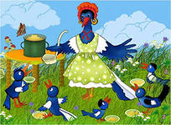
Потешки— короткие стишки (реже песенки), предназначенные для развлечения детей младенческого возраста и сопровождающиеся элементарными игровыми движениями: во время проговаривания или пропевания потешек, их содержание разыгрывалось с помощью пальцев, рук, мимики, при этом сами дети вовлекались в игру.
Потешки, считалки, заклички являются богатейшим материалом для развития звуковой культуры речи. Развивая чувство ритма и рифмы, мы готовим ребенка к дальнейшему восприятию поэтической речи и формируем у него интонационную выразительность.
Сорока- ворона, (водя пальчиком по ладошке)
Сорока-ворона,
Деткам отдала.
(загибают пальчики)
Этому дала,
Этому дала,
Этому дала,
Этому дала,
А этому не дала:
— Зачем дров не пилил?
— Зачем воду не носил?

Slide 4
Ехал лунтик на тележке раздавал он всем орешки кому два ,кому три, а голить то будешь ты!
СЧИТАЛКА-
это фольклорный жанр, который помогает ребятам вести честную игру, и, прежде всего выбрать водящего.

Slide 5
Заклички— один из видов закликательных песен языческого происхождения. Они отражают интересы и представления крестьян о хозяйстве и семье.
Пример:«Радуга-дуга, пришли нам дождя».
Когда дождь идет долго и дети не могут выйти на улицу, они призывают солнышко.

Slide 6
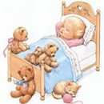
Пестушка (от слова пестовать, то есть нянчить, холить) — короткий стихотворный напев нянюшек и матерей, которые пестуют младенца. Пестушкой сопровождают действия ребёнка, которые он совершает в самом начале своей жизни
Потягуни-потягушечки От носочков до макушечки, Мы потянемся-потянемся, Маленькими не останемся. Вот уже растем, растем, растем!

Slide 7
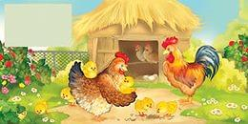
Прибаутка (от баять, то есть рассказывать) — стихотворная короткая весёлая история, которую рассказывает мама своему ребёнку.
Куд-куда, куд-куда,
Кричат курочки: "Беда!
Петушок упал,
Ножку-крылышко сломал!
Помогите, помогите,
Больно Пете, полечите!"

Slide 8
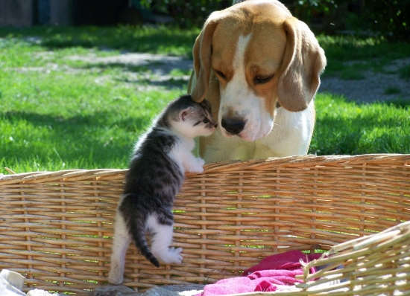
Загадка – жанр народного творчества, который, как пословицы и поговорки, также относится к малым фольклорным формам. Загадка – одна из малых форм устного народного творчества, в которой в предельно сжатой, образной форме даются наиболее яркие, характерные признаки предметов или явлений. Разгадывание загадок развивает способность к анализу, обобщению, формирует умение самостоятельно делать выводы, Ценность загадок состоит в их образности, художественности и поэтичности.
Висит груша - нельзя скушать (лампочка, люстра, светильник).
Охраняет дом, не пускает посторонних (собака).
Как у нашего дружка коготки–царапки, кто же он? (котенок)

Slide 9
небылицы-перевертыши — песенки или стишки, в которых реальные связи предметов и явлений нарочно смещены, нарушены.
Между небом и землей
Поросенок рылся
И нечаянно хвостом
К небу прицепился!

Slide 10
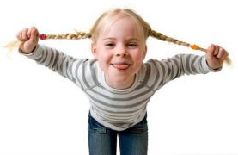
Поддёвки , жеребьёвки и дразнилки.
Дразнилки — это короткие насмешливые стишки, высмеивающие то или иное качество, а иногда и просто привязанные к имени.
Вредина-вредина!
До дырки проедена,
Кое-как одета,
Твоя песня спета!

Slide 11
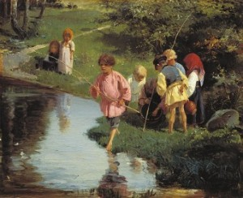
ЖЕРЕБЬЁВКА
Наливное яблочко Или золотое блюдечко?
Лисицу в цветах Или медведя в штанах?
Жеребьевки (или "сговоры") определяют деление играющих на две команды, устанавливают порядок в игре.
Это лаконичные произведения, иногда рифмованные
Собственно жеребьёвки представляют собой загадку. Но загадку обязательно двучленную, в которой образы совпадают или противопоставляются.
Она обычно рифмованная. Иногда рифма содержится в обращении, чаще не имело поэтической организации или вообще исчезло. Они полны остроумия и здорового юмора.

Slide 12
ПОДДЁВКИ
Поддёвка – малый фольклорный жанр юмористического содержания, основанного на игре слов.
Скажи: "Лес"! Лес! Твой брат балбес! * * * Скажи: "Ой"! Ой! Твоя сестра с бородой! * * * Скажи: "Три"! Три! Нос подотри!
Скажи двести.
Двести.
Голова в тесте!

Slide 13
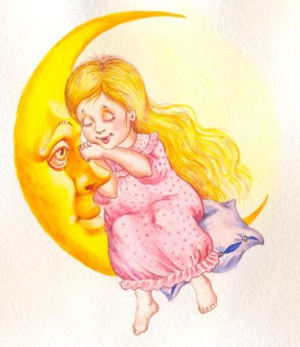
Колыбельные песни— песни, исполняемые матерью или нянькой при укачивании ребенка. Назначение их — размеренным ритмом и монотонным мотивом успокаивать и усыплять ребенка, а также регулировать движение колыбели. Колыбельная песня является одним из древнейших жанров фольклора, на что указывает тот факт, что в нём сохранились элементы заговора-оберега.
Баю-баю-баюшки, Да прискакали заюшки, Люли-люли-люлюшки, Да прилетели гулюшки. Стали гули гулевать, Да стал мой милый засыпать

Slide 14
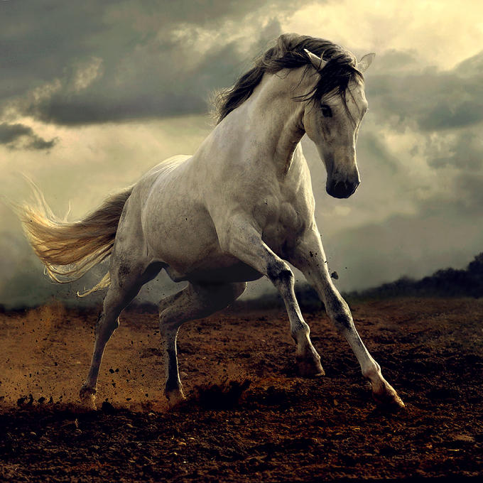
Скороговорки Фраза, построенная на сочетании звуков, которая затрудняет произношение слов. Скороговорки еще называют чистоговорками. Очень часто их используют для развития дикции и речи. Скороговорки бывают рифмованными и не рифмованными. «От топота копыт пыль по полю летит.»

Slide 15
Пословицы — малые формы народного поэтического творчества, облаченные в краткие изречения, несущие обобщенную мысль, вывод, иносказание с дидактическим уклоном.
Хлеб-всему голова. Без труда не вытащишь и рыбку из пруда. Семеро одного не ждут. Сытый голодному не товарищ.

Slide 16
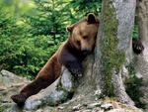
У медведя на бору Грибы, ягоды беру! Медведь постыл На печи застыл!
Игровые приговорки и припевки были включены в игровое действие и способствовали его организации. Содержание этих произведений определяла сама игра. В играх дети изображали семейный быт и трудовые занятия деревни, что готовило их к взрослой жизни. Приговорки произносились также перед нырянием в реку; для того, чтобы избавиться от воды, попавшей в ухо во время купания. В своей приговорке дети могли обратиться с просьбой к христианским святым.
Селезень ловил утку, Молодой ловил серую! — Поди, утица, домой, Поди, серая, домой! У тебя семеро детей, Восьмой селезень!

Slide 17
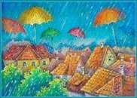
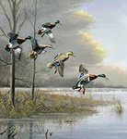
Своеобразными словесными упражнениями были молчанки - стихотворный уговор молчать, а также голосянки (вариант: "волосянки") - соревнование в вытягивании на одном дыхании гласного звука в конце стишка. К словесным играм детей можно отнести исполнявшиеся в их среде сказки, загадки.
Голосянки, голосяночки,
Голосим за прянички,
За бублички!
Тянем-тянем до черты,
У того, кто не дотянет,
Животы будут пусты-ы-ы-ы-ы-ы-ы!.
* * *
Дождик, лей, лей, лей,
Ты водицы не жалей,
Землю нашу поливай,
Будет славным урожай!
Не боимся хрипоты,
Голосим и я, и ты-ы-ы-ы-ы-ы-ы!..
Летели три утки,
Молчи три минутки!
* * *
Говорилка, говори,
Язычок не оторви!
Прижми язычок,
Рот закрой на крючок!

Slide 18
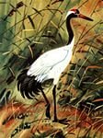
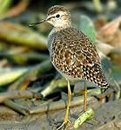
Докучные сказки
или-были два братца, два братца - кулик да журавль. Накосили они стожок сенца, поставили среди польца. Не сказать ли сказку опять с конца?
Жил-был старик, у старика был колодец,
а в колодце-то елец, тут и сказке конец.
— Рассказать ли тебе докучную сказочку? — Расскажи. — Ты говоришь: расскажи, я говорю: расскажи; рассказать ли тебе докучную сказочку? — Не надо. — Ты говоришь: не надо, я говорю: не надо; рассказать ли тебе докучную сказочку?.. и т.д.

Slide 19
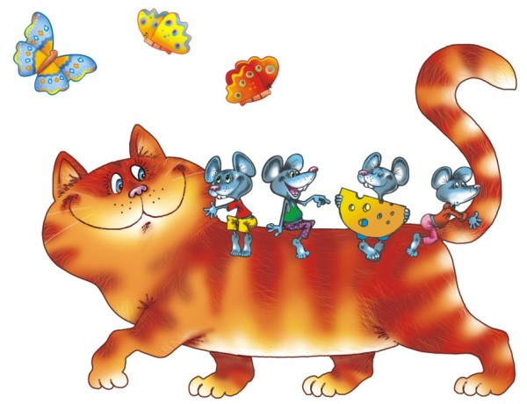
скороговорки — словесные упражнения на быстрое произнесение фонетически сложных фраз. В скороговорке сочетаются однокоренные или похожие по звучанию слова, что затрудняет ее произнесение и делает ее незаменимым упражнением для развития речи. Как правило, скороговорка обыгрывает один или несколько звуков, она целиком построена на аллитерации, так рождается ее неповторимый звуковой облик.
Мышка сушек насушила,
Мышка мышек пригласила,
Мышки сушки кушать стали -
Зубы сразу же сломали!
Мышонку шепчет мышь:
Ты все еще шуршишь?
Мышонок шепчет мыши:
Шуршать я буду тише.

Slide 20
ИТАК: Детский фольклор должен стать ценным средством воспитания подрастающего поколения, гармонически сочетающего в себе духовное богатство, моральную чистоту и физическое совершенство.

Slide 21
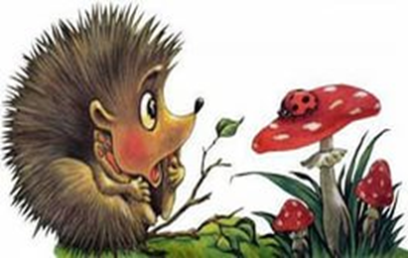
СПАСИБО ЗА ВНИМАНИЕ !

